Slide 1
CALDEIRAS DE ÓLEO TERMICO

Slide 2
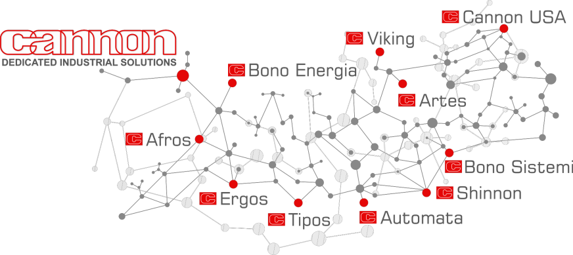
O GRUPO CANNON
A CANNON É UM GRUPO ITALIANO QUE OPERA GLOBALMENTE EM TECNOLOGIAS PARA PROCESSAMENTO DE PLÁSTICO, ENERGIA, ÁGUA, MOLDES DE ALUMÍNIO, E CONTROLES ELETRÔNICOS INDUSTRIAIS.

Slide 3
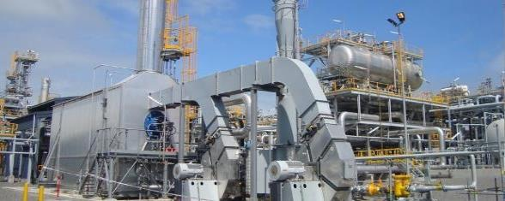
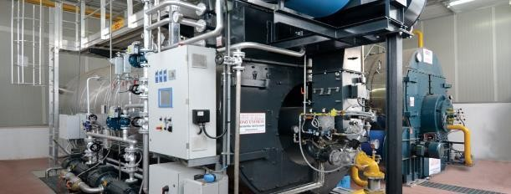
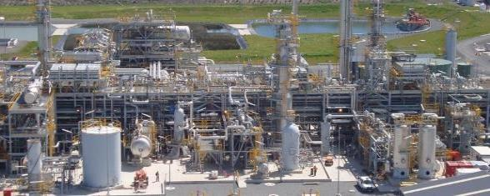
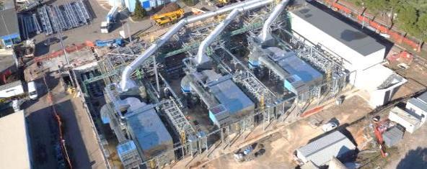
CANNON BONO ENERGIA, HOJE

Slide 4
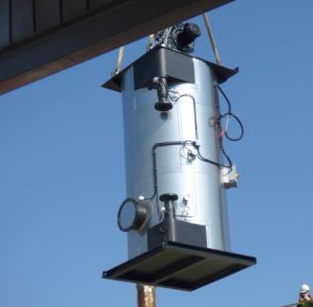
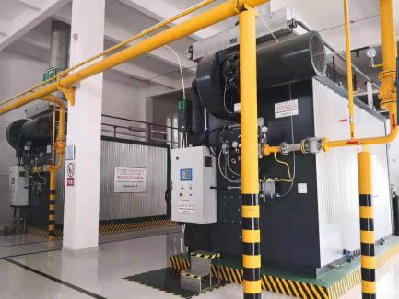
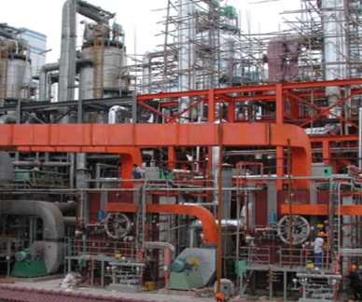
AQUECEDORES BONO
OMV: COIL
200.000 – 5.000.000 KCAL/H
1 – 20 MMBTU/H
ATÉ 400°C
OMP: MULTI-TUBULAR
3.000.000 – 15.000.000 KCAL/H
12 – 60 MMBTU/H
ATÉ 400°C
HTH: MULTI-TUBULAR
ATÉ 30.000.000 KCAL/H
ATÉ 120 MMBTU/H
ATÉ 400°C

Slide 5
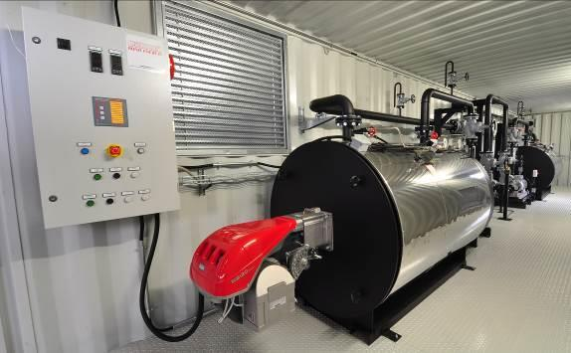
AQUECEDORES OMV
TIPO
AQUECEDOR DE SERPENTINA
CAPACIDADE
OMV 200 – 300 (200.000 – 300.000 KCAL/H)
OMV 400 – 600 (400.000 – 600.000 KCAL/H)
OMV 800 – 1000 (800.000 – 1.000.000 KCAL/H)
OMV 1250 – 1500 (1.250.000 – 1.500.000 KCAL/H)
OMV 2000 (2.000.000 KCAL/H)
OMV 2500 (2.500.000 KCAL/H)
OMV 3000 (3.000.000 KCAL/H)
OMV 4000 (4.000.000 KCAL/H)
OMV 5000 (5.000.000 KCAL/H)
TEMPERATURAS
PROJETO A 350°C (NORMAL)
PROJETOA 400°C (ESPECIAL)

Slide 6
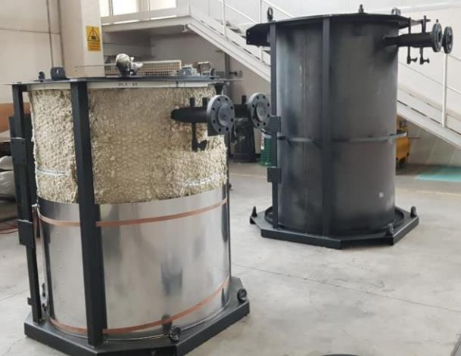
CARACTERÍSTICAS OMV
AQUECEDORES DE SERPENTINA.
PROJETO: ASME SEÇÃO VIII, DIV. 1
TRÊS PASSAGENS DE VAPOR REAL.
FLUXO DE ÓLEO EM CONTíNUO E, SEM COLETORES, ATÉ OMV 1000.
FLUXO DE ÓLEO EM PARALELO, COM COLETORES, A PARTIR DE OMV1250 (QUEDA DE PRESSÃO MUITO BAIXA).
CARGA VOLUMÉTRICA BAIXA: ~ 1.000 kW/m3.
GRANDE ÁREA DE AQUECIMENTO.
ALTA VELOCIDADE DO ÓLEO NOS TUBOS, PARA MINIMIZAR O DELTA ENTRE O “FILM” E O “BULK”.

Slide 7
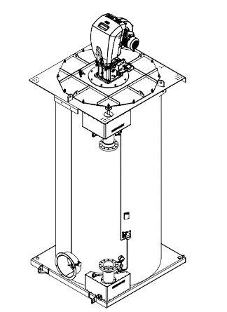
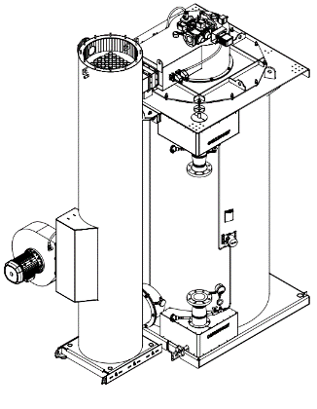
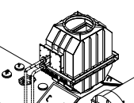
OPÇÕES DE ALTA EFICIÊNCIA

Slide 8
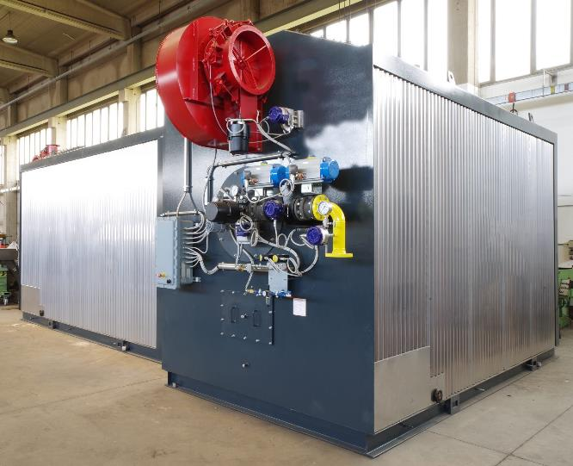
AQUECEDORES OMP
TIPO
AQUECEDOR MULTI-TUBULAR
CAPACIDADE
OMP 3000 (3.000.000 KCAL/H)
OMP 4000 (4.000.000 KCAL/H)
OMP 5000 (5.000.000 KCAL/H)
OMP 6000 (6.000.000 KCAL/H)
OMP 8000 (8.000.000 KCAL/H)
OMP 10000 (10.000.000 KCAL/H)
OMP 12500 (12.500.000 KCAL/H)
OMP 15000 (15.000.000 KCAL/H)
TEMPERATURAS
PROJETO A 350°C (NORMAL)
PROJETO A 400°C (ESPECIAL)

Slide 9
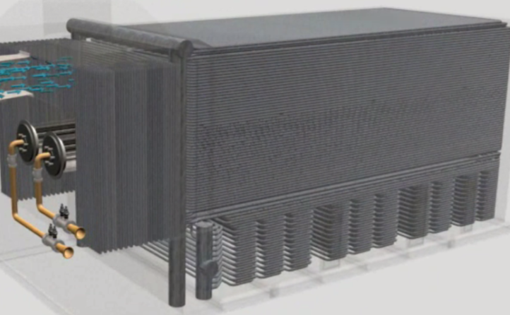
CALDERAS MULTI-TUBULARES
UNIDADE PACKAGE
MENOS TRABALHO DE MONTAGEM.
MENOR ESPAÇO OCUPADO EM PLANTA.
ALTA EFICIÊNCIA
ZONA RADIANTE SEM REFRATÁRIO.
ZONA CONVECTIVA EM FLUXO CRUZADO.
AQUECEDOR DE AR INTEGRADO.
POSSÍVEIS RECUPERADORES ADICIONAIS.
FÁCIL MANUTENÇÃO
ACESSO RÁPIDO ÀS PEÇAS SOB PRESSÃO.
AUSÊNCIA DE PAREDES REFRATÁRIAS.
PRESERVAÇÃO DE ÓLEO TÉRMICO
AUSÊNCIA DE PAREDES FRACTÁRIAS.
FLUXO CRUZADO DE ÓLEO-VAPOR.

Slide 10
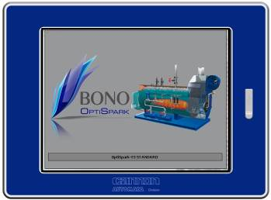
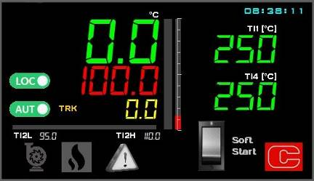
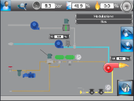
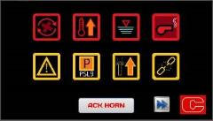
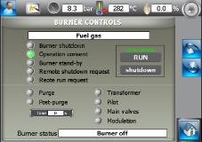

CONTROLES

Slide 11
ALGUMAS REFERÊNCIAS

Slide 12
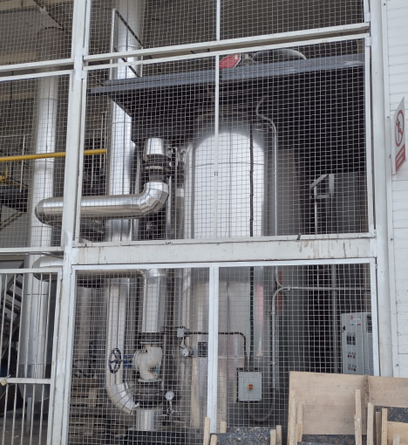

INKA CROPS - PERÚ
ANO: 2019 - 2021
DESTINO: PERÚ
MODELO: 2 x OMV 3000
CAPACIDADE: 2 x 3.000.000 KCAL/H
COMBUSTIVEL: GAS NATURAL
SETOR: ALIMENTAR

Slide 13
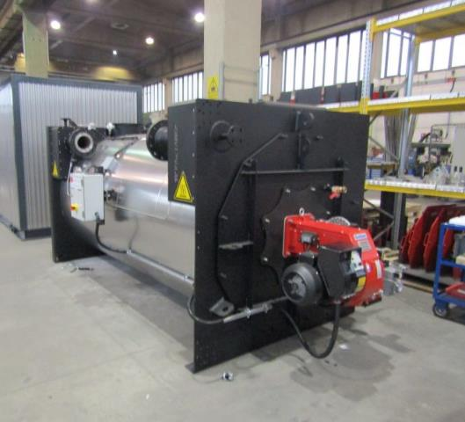

SUTSA PRINT - MÉXICO
ANO: 2022
DESTINO: MÉXICO
MODELO: 1 x OMV 3000
CAPACIDADE: 1 x 3.000.000 KCAL/H
COMBUSTIVEL: GAS NATURAL
SETOR: MATERIAIS PLÁSTICOS

Slide 14
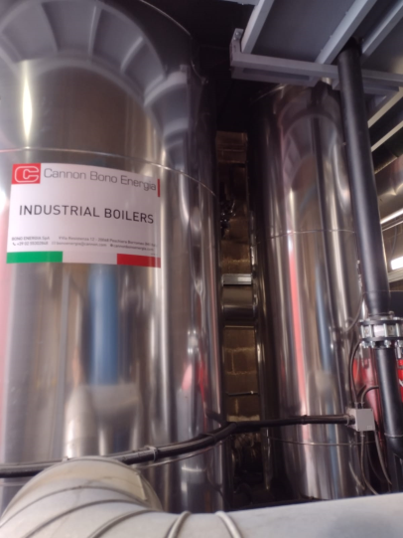

ESBELT - ESPANHA
ANO: 2021
DESTINO: ESPANHA
MODELO: OMV 1500
CAPACIDADE: 1.500.000 KCAL/H
COMBUSTIVEL: GAS NATURAL
SETOR: GOMA - PLÁSTICO

Slide 15
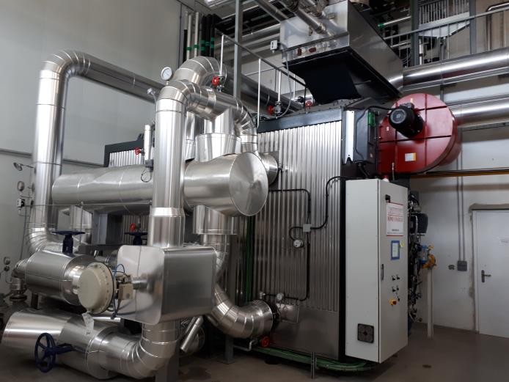

PASTAS ROMERO - ESPANHA
ANO: 2017
DESTINO: ESPAÑA
MODELO: OMP 5000
CAPACIDADE: 5.000.000 KCAL/H
SETOR: ALIMENTAR

Slide 16
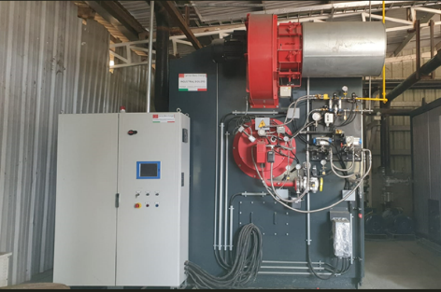
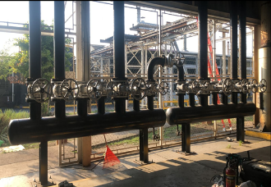

NORTHERN TEXTILES - HONDURAS
ANO: 2022
DESTINO: HONDURAS
SUMINISTRO: 2 x OMP 5000
CAPACIDADE: 2 x 5.000.000 KCAL/H
COMBUSTIVEL: BUNKER + GLP
SETOR: TÊXTIL

Slide 17
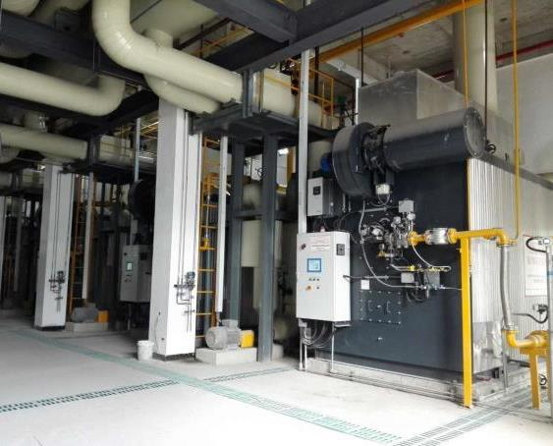

AMPEREX TECHNOLOGIES – CHINA
ANO: 2015 - 2017
DESTINO: CHINA
MODELO: 8 x OMP 5000
CAPACIDADE: 8 x 5.000.000 KCAL/H
COMBUSTIVEL: GAS NATURAL
SETOR: BATERIAS

Slide 18

REPRESENTANTE COMERCIAL NO BRASIL:
REPRESENTANTE TÉCNICO E COMERCIAL NO BRASIL:
Ciro Brescancini – (11) 9 7160 6648
ciro@asbtec.com.br – www.asbtec.com.br

